Slide 1
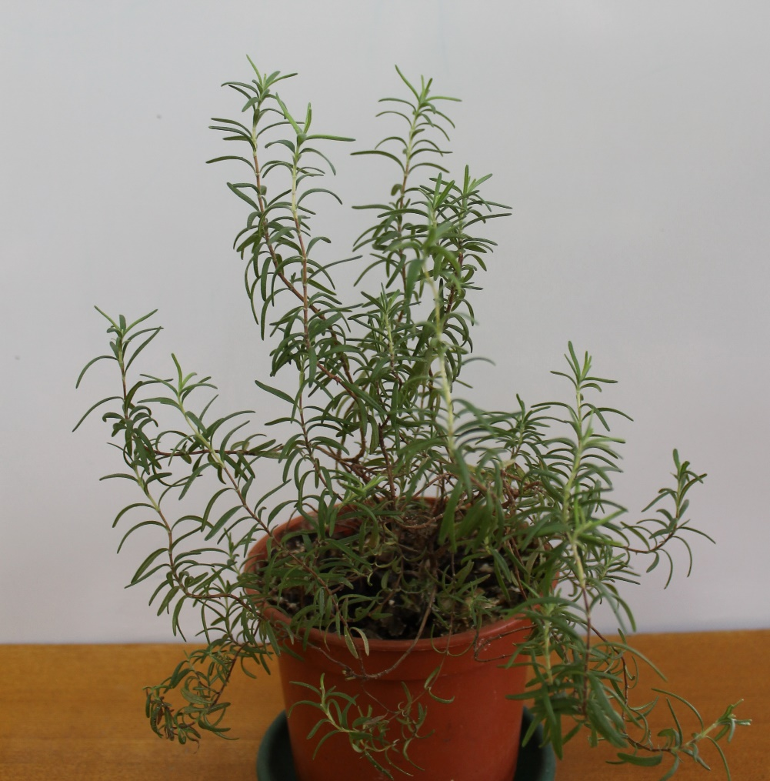
Муниципальное общеобразовательное учреждение
«Гимназия № 6» г. Воркуты
РАЗМНОЖЕНИЕ РОЗМАРИНА ЛЕКАРСТВЕННОГО ЧЕРЕНКАМИ В ЗИМНЕМ САДУ
АВТОР:
Притула Мария,
ученица 4б класса
РУКОВОДИТЕЛЬ:
Кайзер Ольга Алексеевна, учитель начальных классов
Воркута 2020

Slide 2
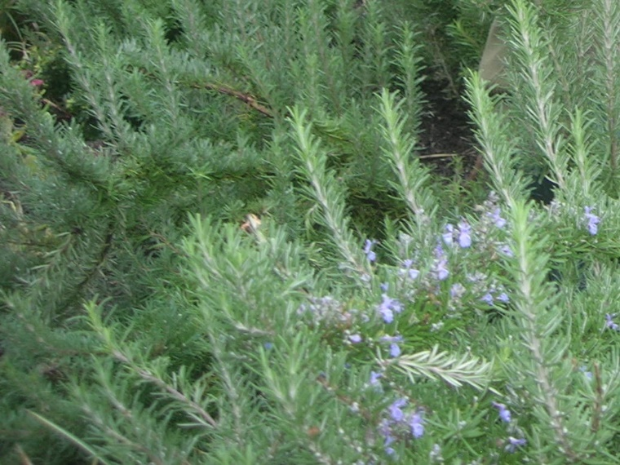

Slide 3
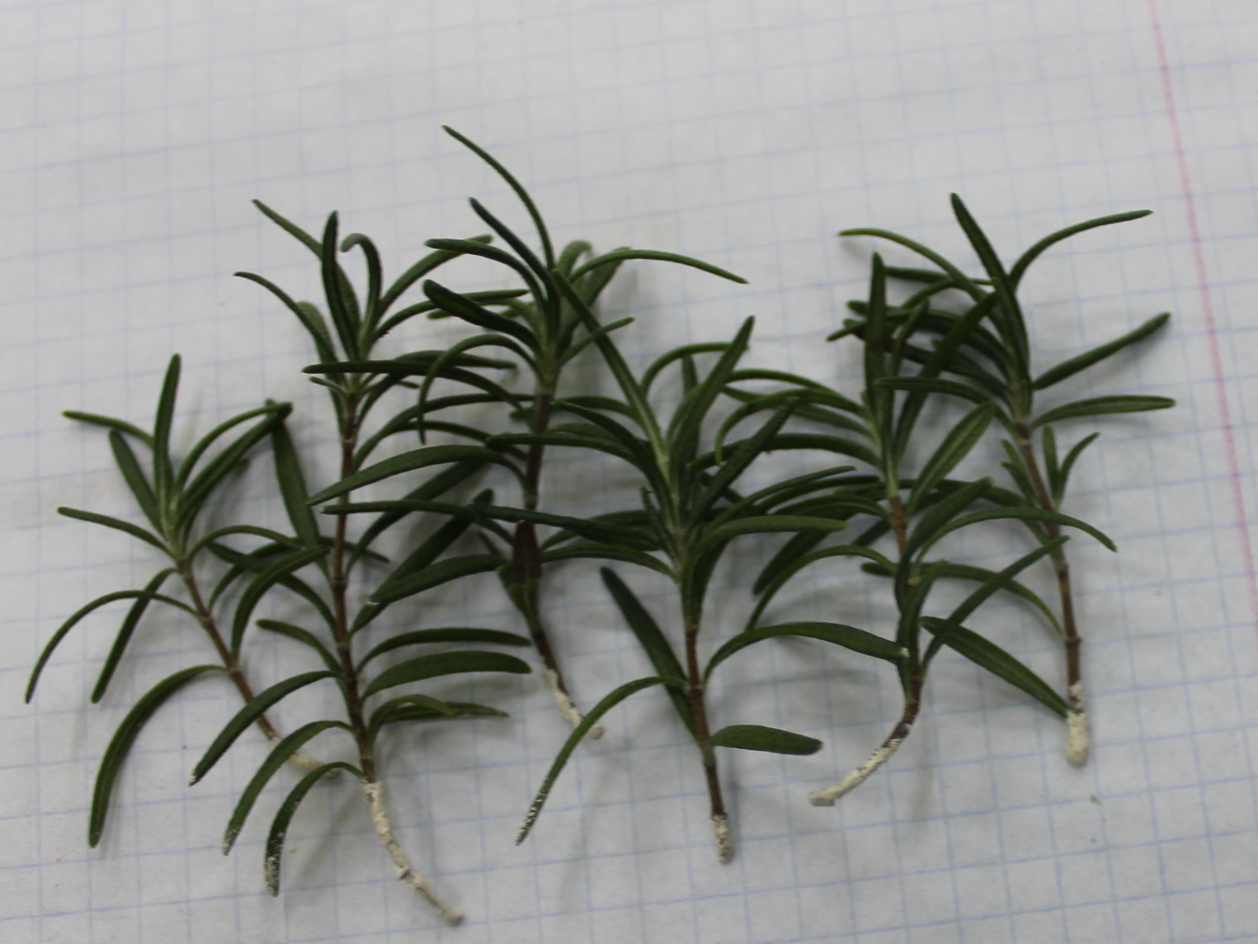
АКТУАЛЬНОСТЬ
Укоренив черенки Розмарина лекарственного, определим возможность размножения и содержания его в помещениях на Крайнем Севере

Slide 4
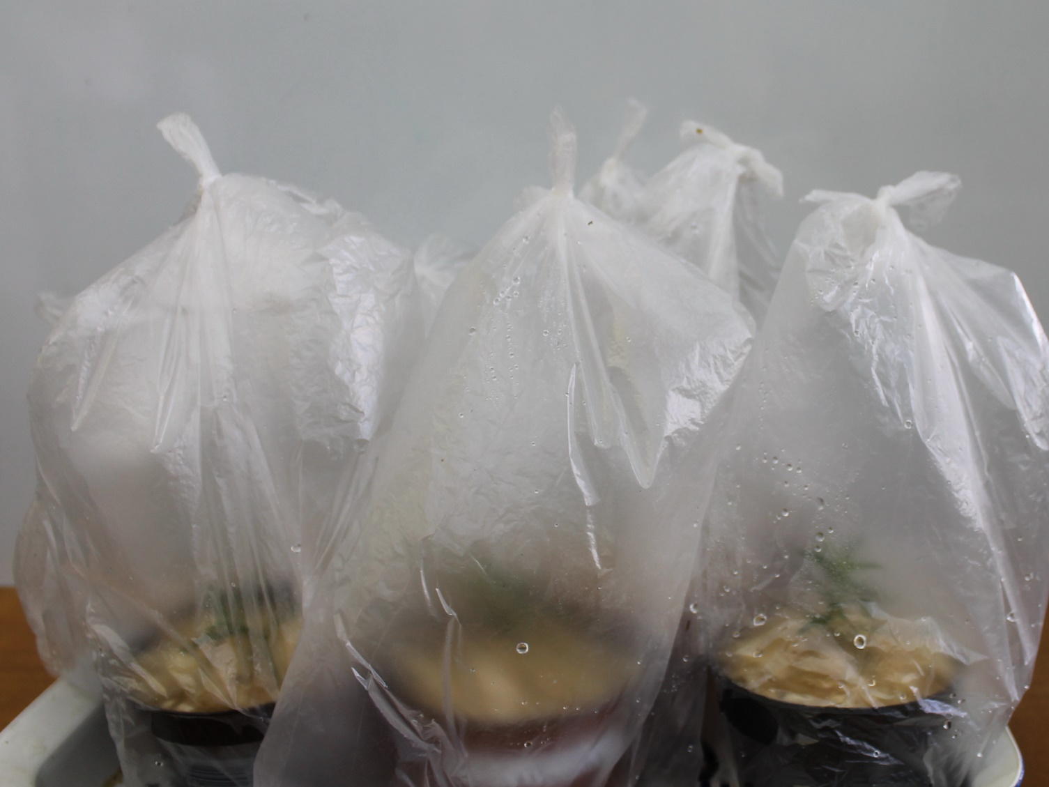
ОБЪЕКТ: черенки Розмарина лекарственного.
ПРЕДМЕТ ИССЛЕДОВАНИЯ: укоренение черенков Розмарина лекарственного.

Slide 5
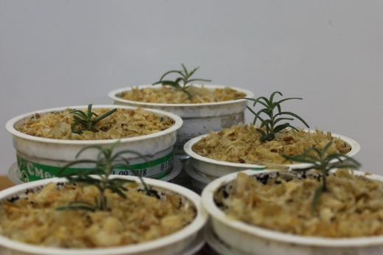
ЦЕЛЬ: размножить Розмарин лекарственный в зимнем саду на Крайнем Севере
ЗАДАЧИ
Изучить информацию по Розмарину лекарственному.
Заложить опыт по размножению Розмарина черенками.
Обеспечить содержание, уход и наблюдение за укоренением черенков.
Обеспечить содержание, уход и наблюдения за ростом и развитием опытных растений
Обеспечить наблюдение за условиями среды в зоне размещения опытных растений.

Slide 6
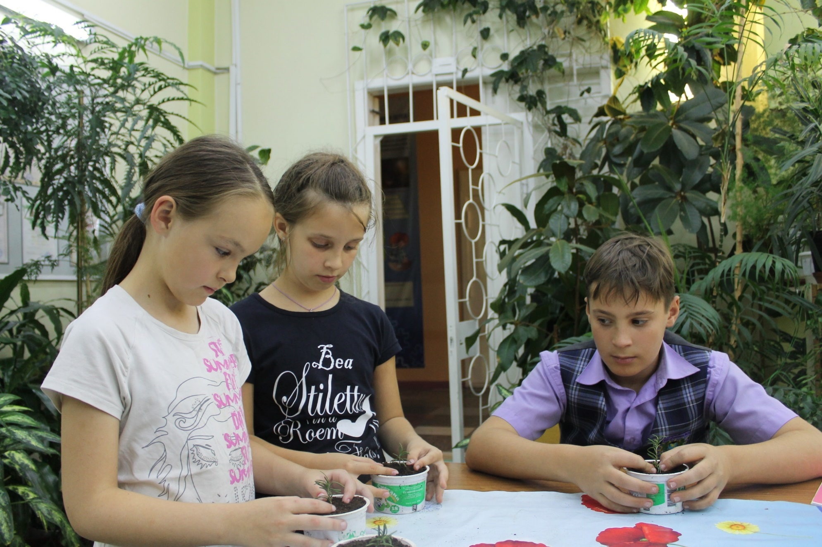
11 СЕНТЯБРЯ 2018 г. СРЕЗАЛИ ЧЕРЕНКИ РОЗМАРИНА
С 6-И ЛЕТНЕГО РАСТЕНИЯ
.
.

Slide 8
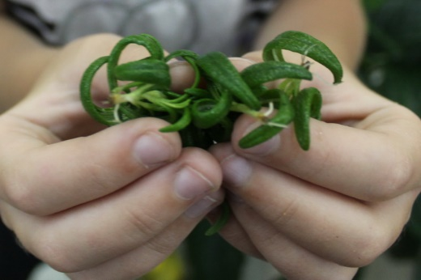
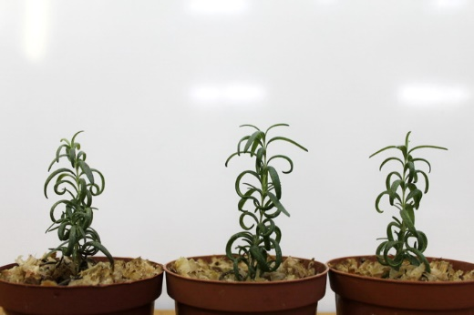
ВТОРОЙ ОПЫТ – ЭКСПЕРИМЕНТ С ТРАВЯНИСТЫМИ, ЗЕЛЕНЫМИ ЧЕРЕНКАМИ РОЗМАРИНА
Через 9 дней у черенков, поставленных в воду образовались корни
Черенки, посаженные в землю прижились и за 3, месяца образовали средний прирост 6 см

Slide 10
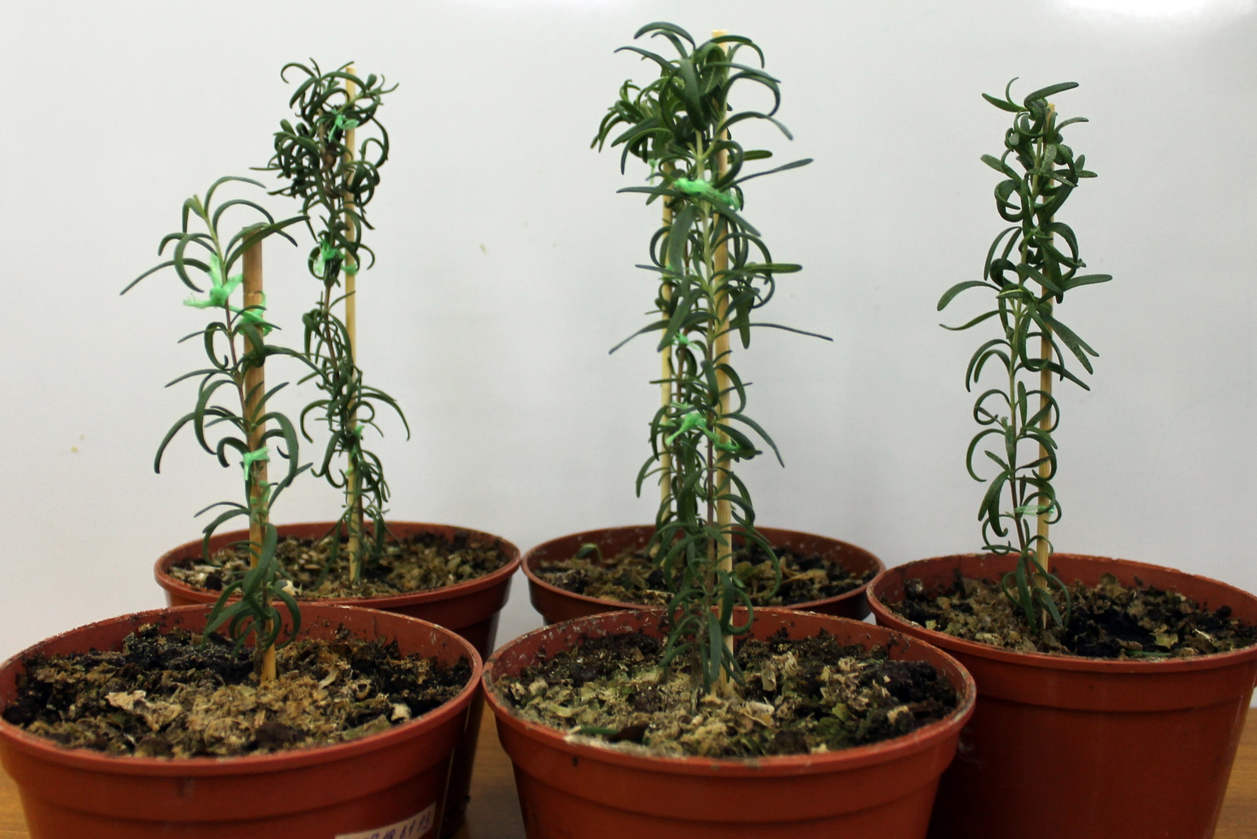
ЗАКЛЮЧЕНИЕ
Проведя исследование, мы достигли цели: укоренили черенки, определили условия для их укоренения, вырастили растения.
СПАСИБО ЗА ВНИМАНИЕ

